Slide 1
Муниципальное бюджетное образовательное учреждение Шарангская средняя школа Начальные классы Исследовательский проект Тема : «Папины игрушки» Автор проекта: Наймушин Вадим, ученик 1 «г» класса Шарангская СШ Руководитель: Васенева Анастасия Валентиновна

Slide 2
Изготовить игрушку, действие которой основано на законах равновесия. - изучить понятия о равновесии, центре тяжести и точке опоры. - провести опыты, уравновесить различные предметы. - исследовать, где применяются знания о равновесии. - изготовить игрушку- балансир «Балерина»
Цель проекта
ЗАДАЧИ:

Slide 3
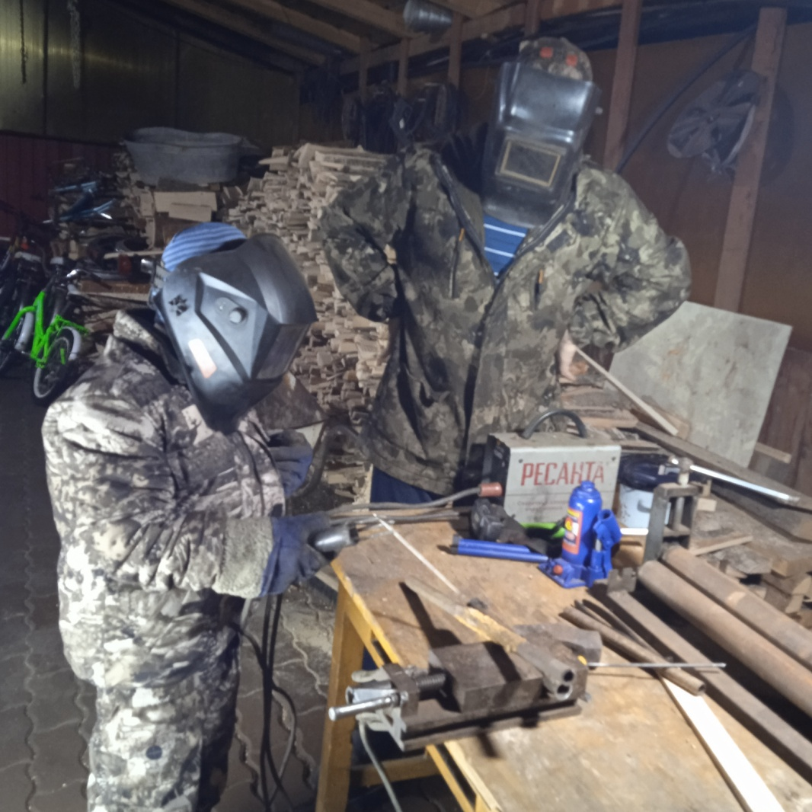
Мой папа – сварщик и еще он делает игрушки - балансиры

Slide 4
Умея находить центр тяжести, можно самому изготовить интересные игрушки, которые держат равновесие. игрушка – балансир наблюдения проведение опытов анализ полученных результатов сбор информации из книг и интернета
Гипотеза:
Объект:
Методы:

Slide 5
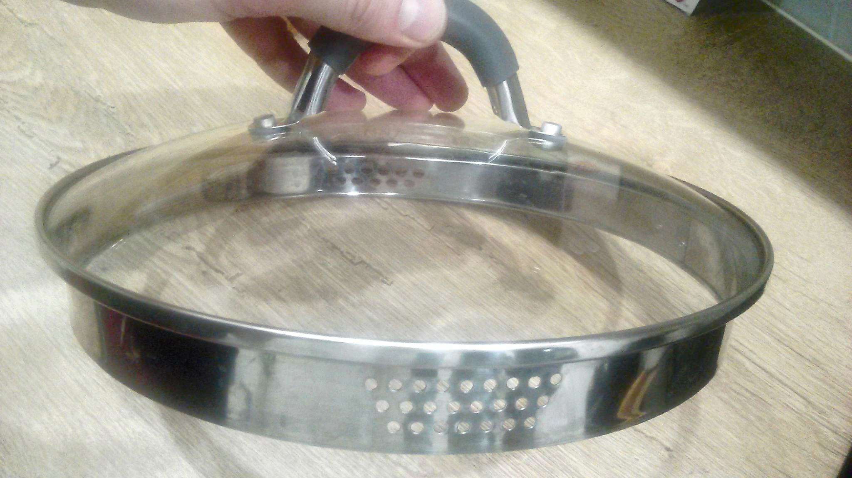
У каждого предмета есть центр тяжести. От положения центра тяжести зависит равновесие предмета.

Slide 6
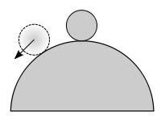
Неустойчивое равновесие будет тогда, когда смещение тела на небольшое расстояние приводит к его движению. Например, если тронуть шарик, лежащий на вершине горки, то шарик скатится вниз и не сможет вернуться в прежнее положение. Шарик в состоянии неустойчивого равновесия
Виды равновесия

Slide 7
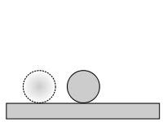
Безразличное равновесие, если тело при смещении на небольшое расстояние так и останется в нем. Например, если сдвинуть шарик, лежащий на ровной поверхности, то он будет теперь спокойно лежать на новом месте. Шарик в состоянии безразличного равновесия

Slide 8
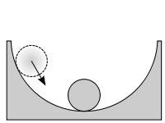
А устойчивое равновесие это когда при смещении тела на небольшое расстояние оно стремиться принять прежнее положение (например, мячик, который лежит в ямке, будет все время скатываться на ее дно). Равновесие устойчиво, если центр тяжести тела занимает самое низкое положение из всех возможных соседних положений. Шарик в состоянии устойчивого равновесия

Slide 9
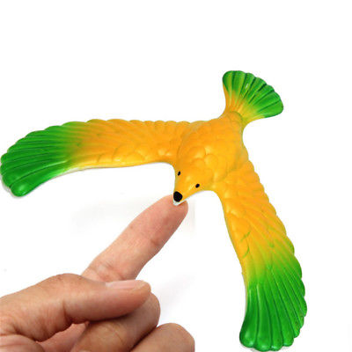
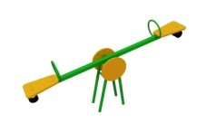
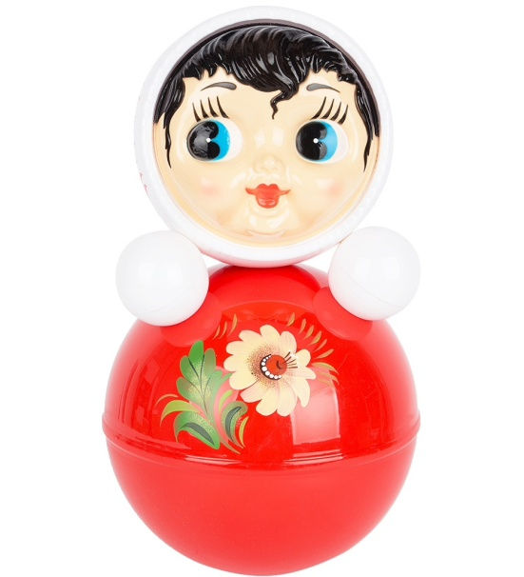
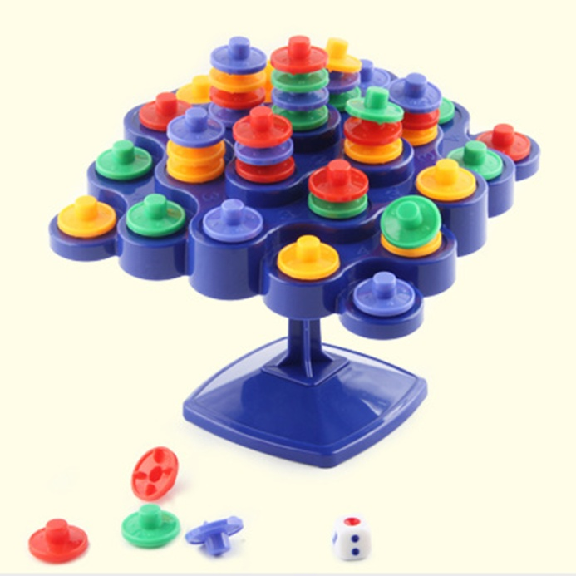
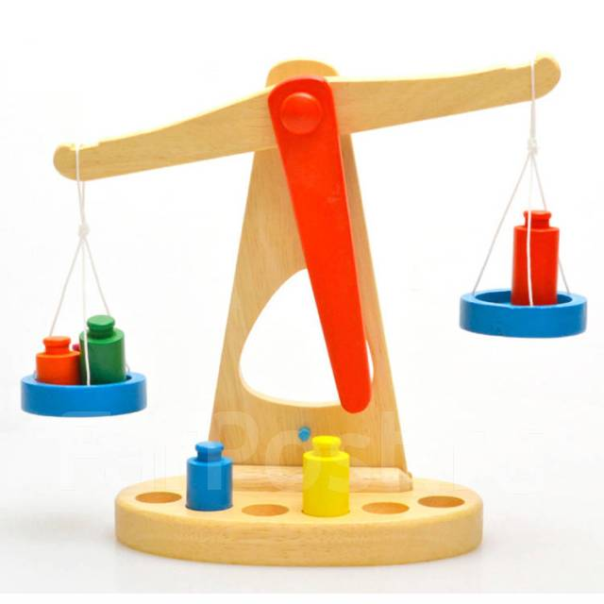
Игрушки - балансиры

Slide 10
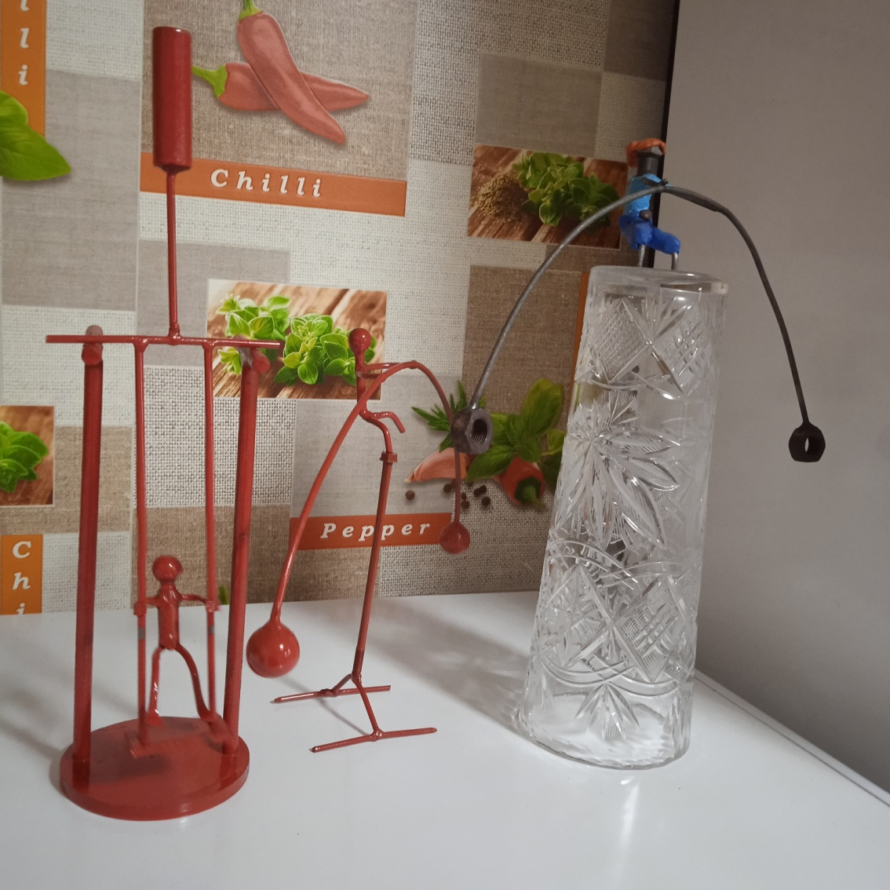
Папина коллекция
«Игрушки-балансиры»

Slide 11
Птичья карусель

Slide 12
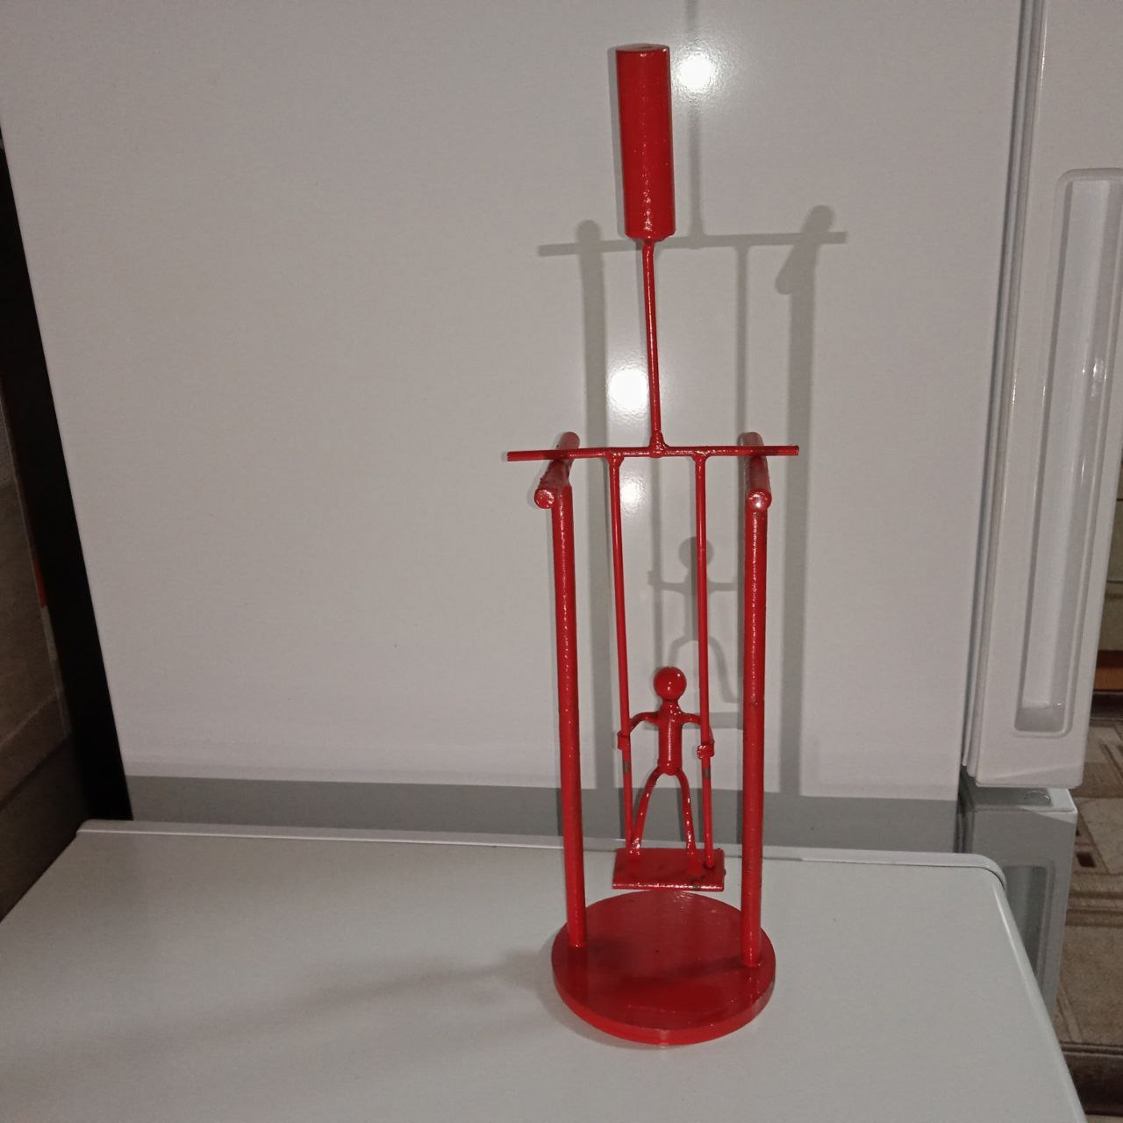
Игрушка 1

Slide 13
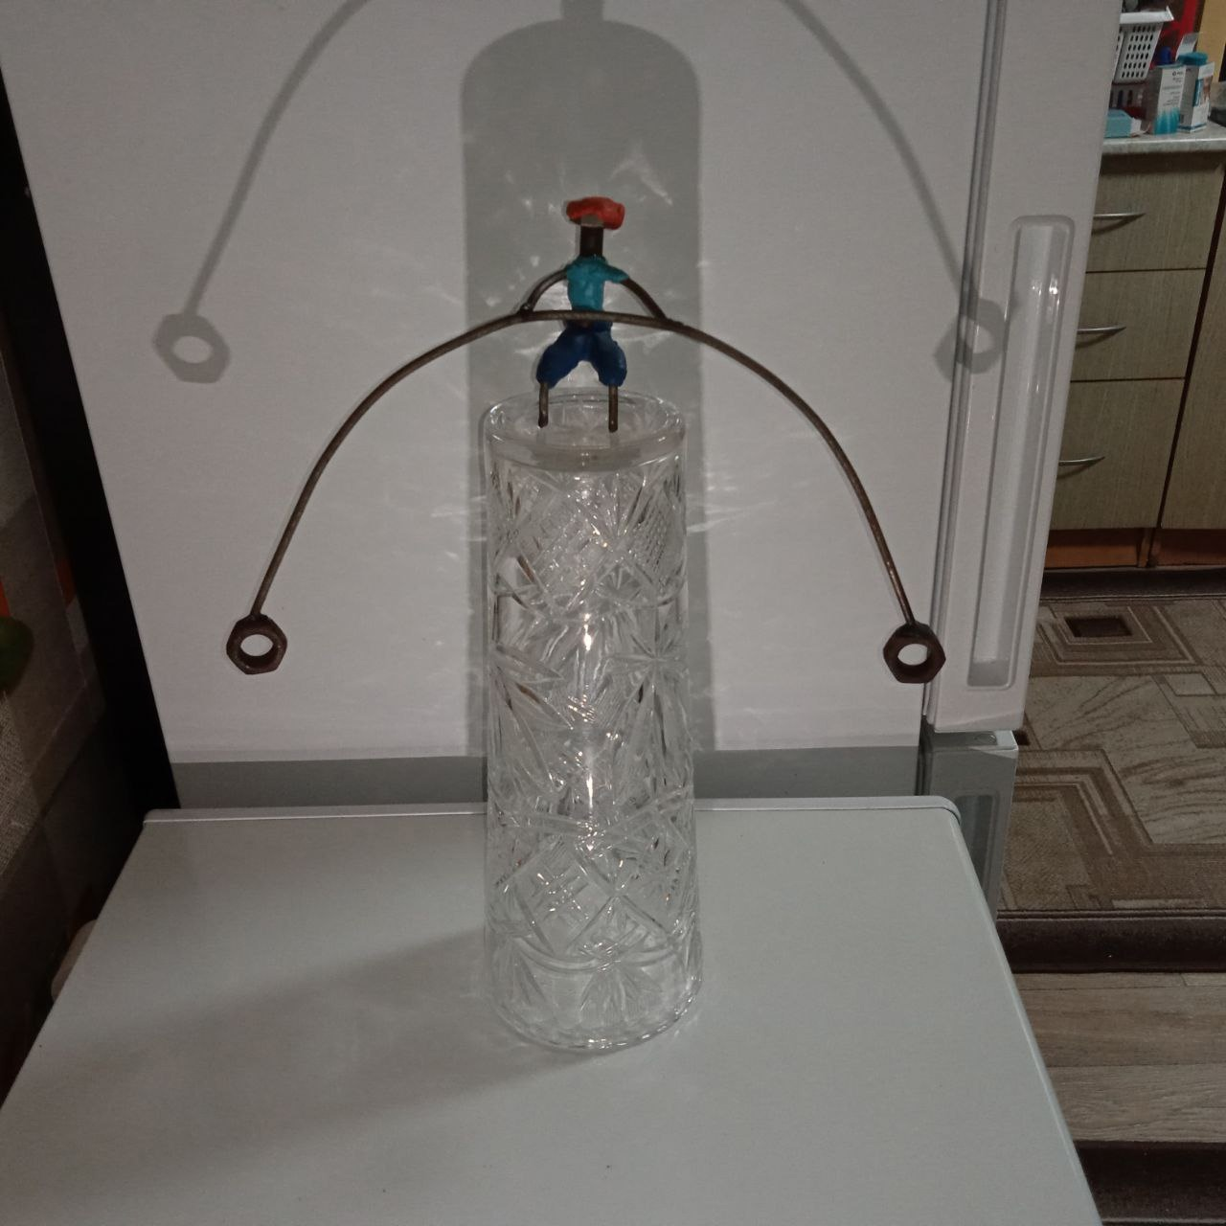
Игрушка 2

Slide 14
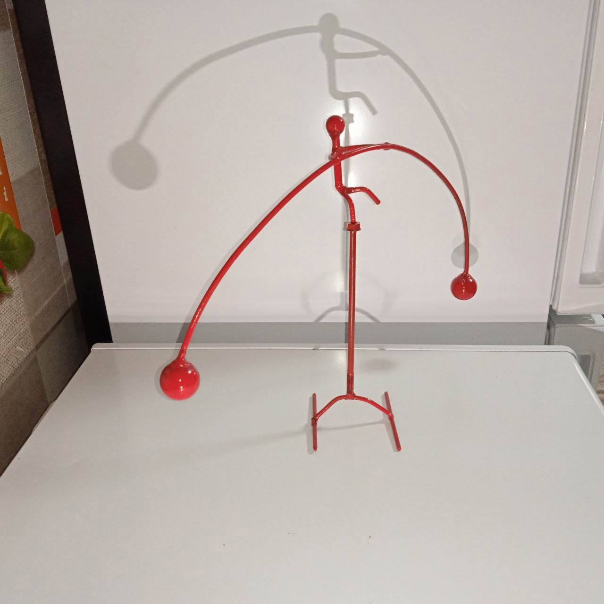
Игрушка 3

Slide 15
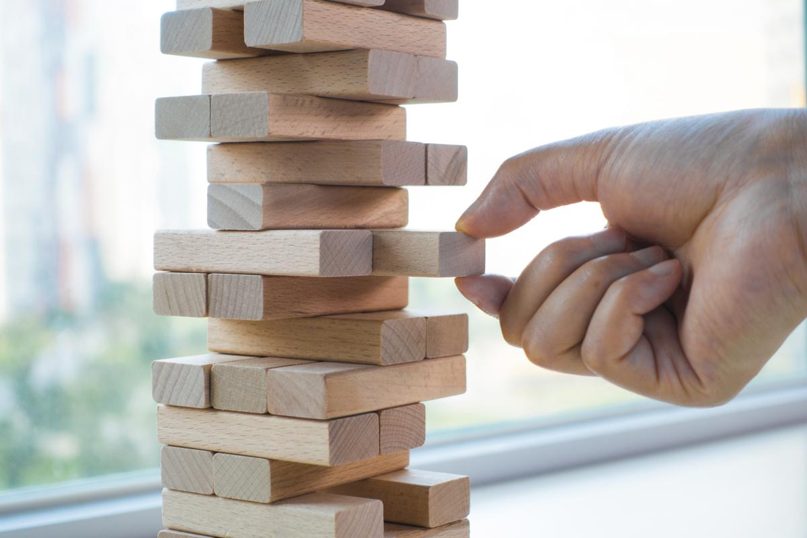
ОПЫТЫ

Slide 16
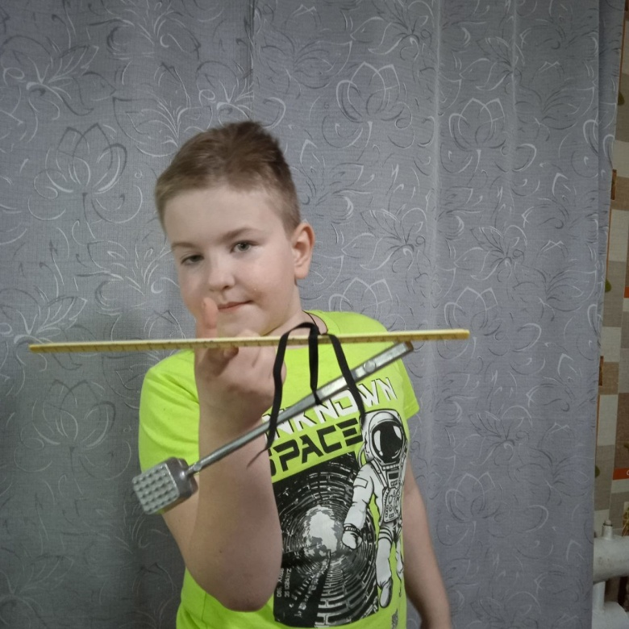
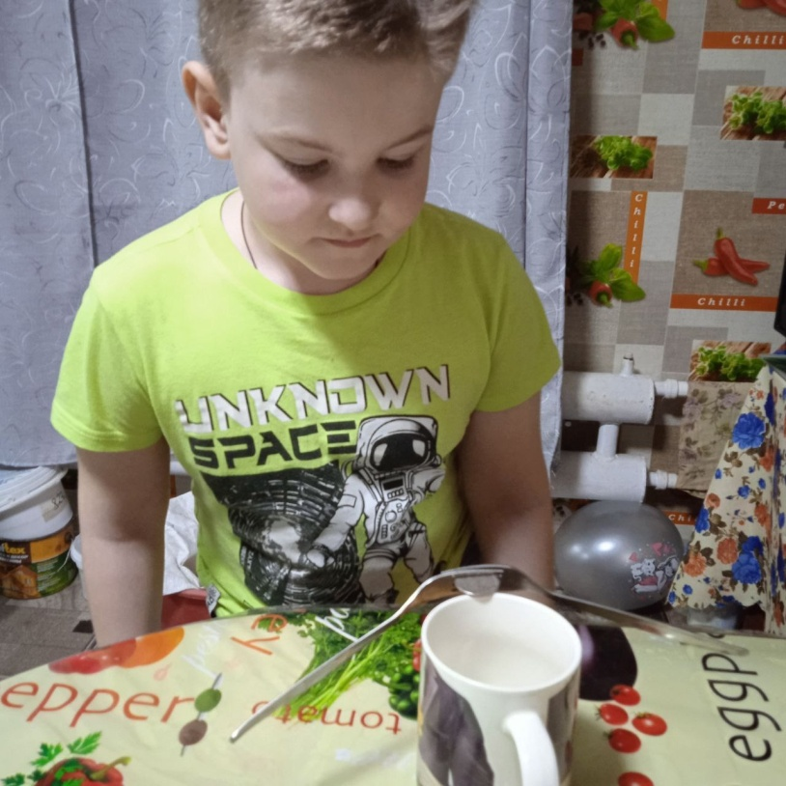
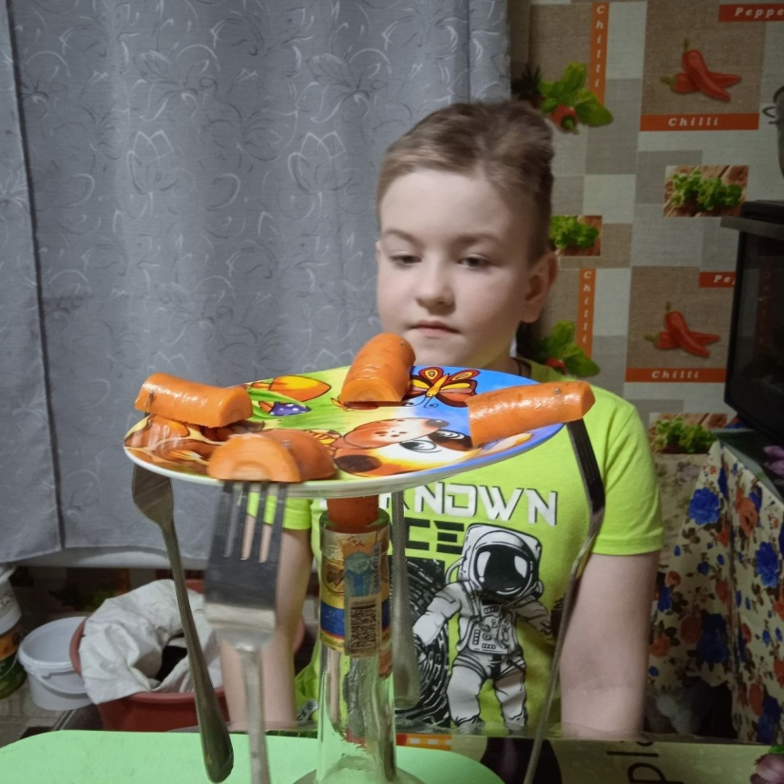
ОПЫТЫ

Slide 18
Изготовление игрушки- балансир «Балерина»

Slide 19
1. Я рассмотрел, что такое равновесие. Какие бывают виды равновесия. 2. Из опытов убедился, что от положения центра тяжести зависит равновесие предмета. Равновесие устойчивое в том случае, если через центр тяжести и точку опоры провести вертикальную линию, и центр тяжести будет под точкой опоры или они будут расположены как можно ближе друг к другу. 3. Гипотеза моего исследования подтвердилась. Я смог уравновесить различные предметы, зная законы равновесия. Мне стал понятен принцип работы неваляшки, балансирующей птички. Я смог сам сделать игрушку - балансир. 4. Также я узнал, как люди научились применять эти знания в быту, на стройке, в кораблестроении, в цирке и во многих и многих отраслях.
Выводы:

Slide 20
СПАСИБО ЗА ВНИМАНИЕ!

